Slide 1


PRESENTACION PROYECTO SENA
Sistematización del Proceso de Ventas, Inventario y Producción en la Empresa: DOTACIONES FORTUNA IJ
Marca externa
NOTA: El tamaño del logo de la marca externa no debe superar el tamaño del logo SENA.

Slide 2

404 - BYTESBUILDERS
INTEGRANTES:
° DILAN RODRIGUEZ
° FELIPE LASPRILLA
° ANTHONY CARDENAS

Slide 3

TABLA DE CONTENIDO
 | Nombre del Proyecto
2. | Planteamiento del Problema
3. | Justificación
4. | Pregunta del Proyecto
5. | Objetivo General
6. | Objetivo Específico
7. | Alcance del proyecto
8. | Módulos del Sistema
9. | Distribución de Funciones del Equipo
10. | Flujo General del Sistema
11. | Casos De Uso
12. | Mockups
13. | Versionamiento

Slide 4

PLANTEAMIENTO DEL PROYECTO

Slide 5
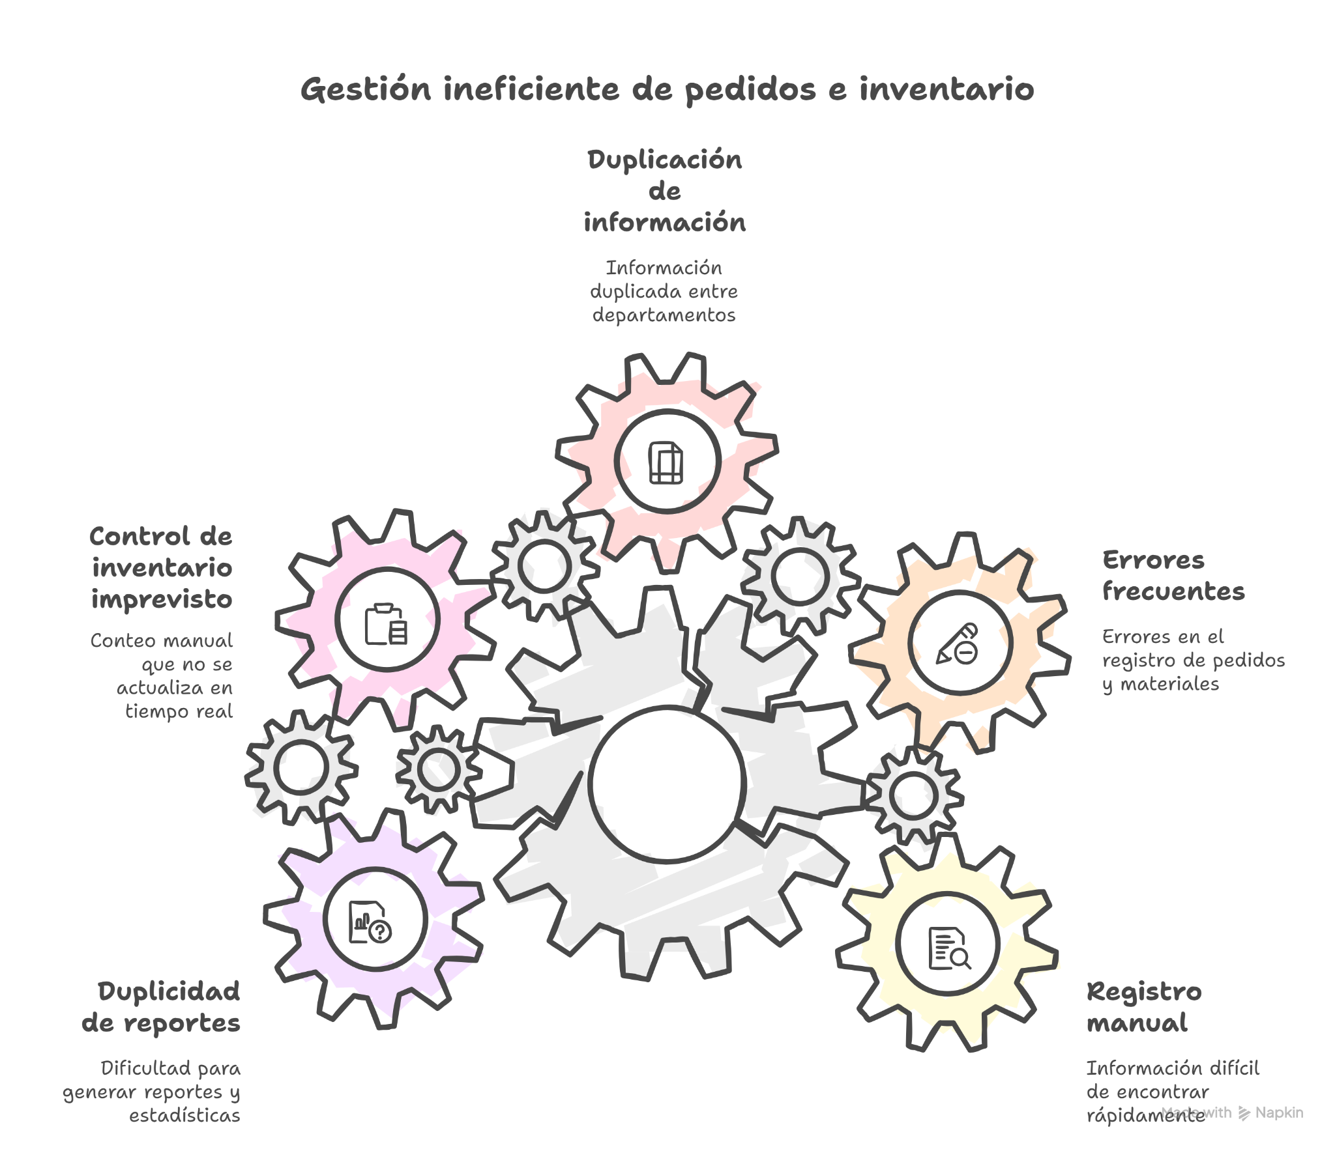
PLANTEAMIENTO DEL PROBLEMÁTICA

Slide 6
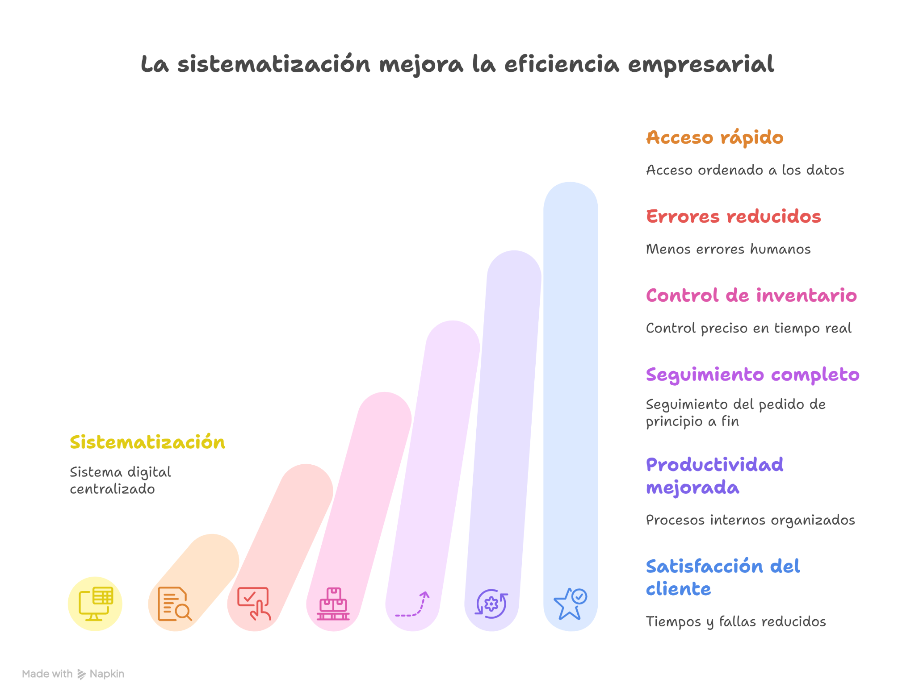
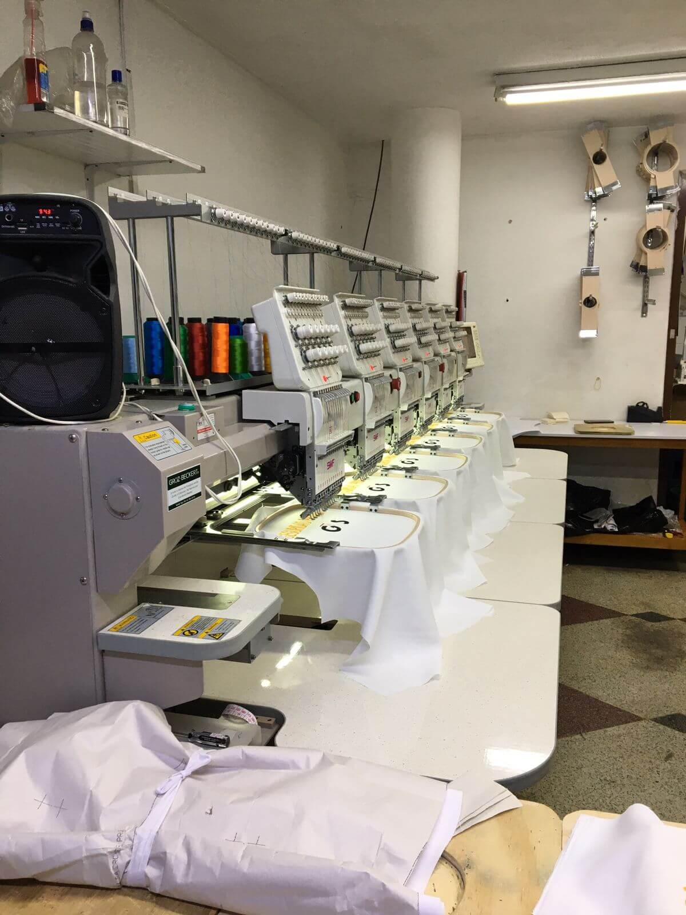
JUSTIFICACIÓN

Slide 7
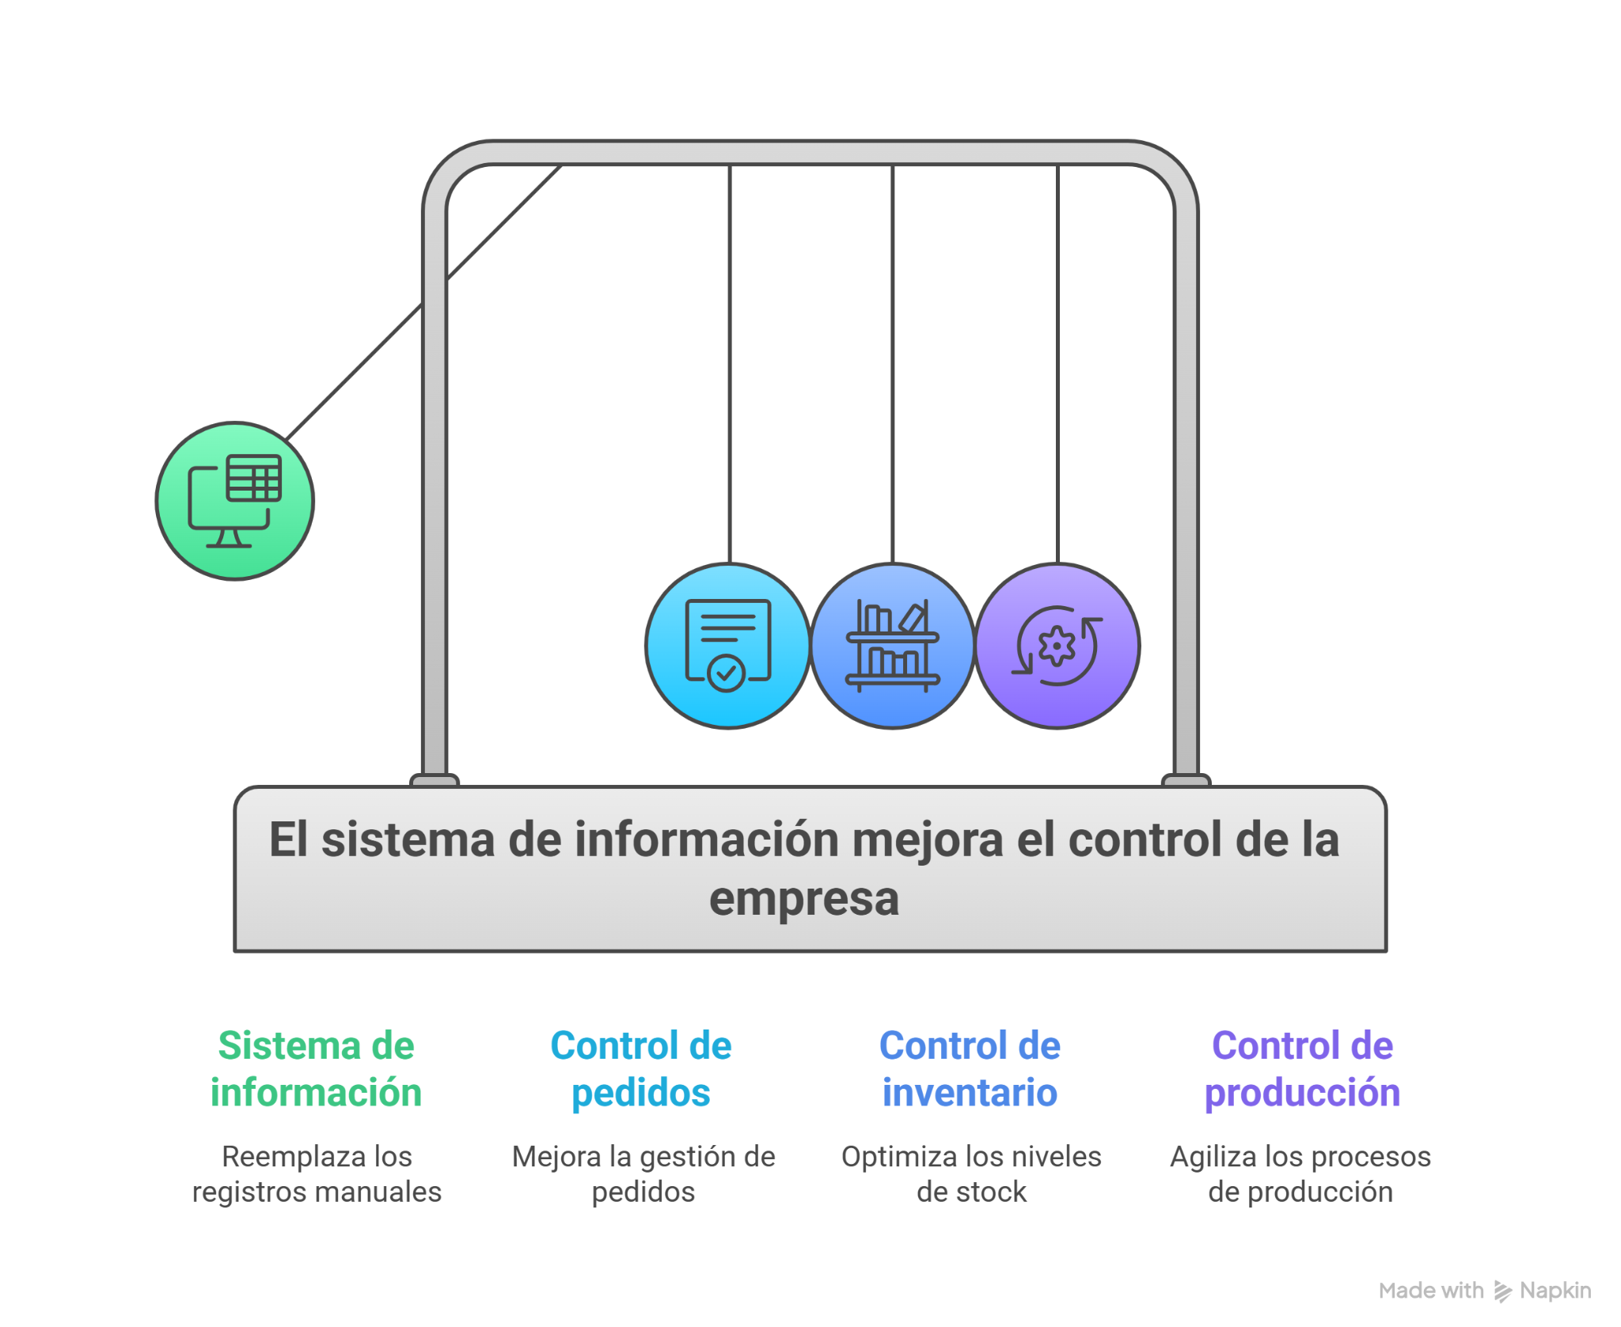

PREGUNTA DEL PROYECTO
¿Cómo puede un sistema informacion mejorar el control de pedidos, inventario y producción en la empresa de dotaciones y bordados, reemplazando los registros manuales actuales?

Slide 8


OBJETIVO GENERAL
Llevar a cabo un sistema de información Semiautomatizado que optimice la gestión de la información y el control operativo que permita sistematizar el proceso de ventas, inventario y producción, sustituyendo los registros manuales por un sistema.

Slide 9

OBJETIVO ESPECÍFICO
Analizar el proceso actual de registro que se realiza manualmente.
Diseñar un sistema con módulos interconectados (ventas, inventario y producción).
Crear formularios digitales para (reportes empleados, procesos de ventas y satisfacción al cliente)
Automatizar reportes de ventas, inventarios y entregas.
Establecer alertas de faltantes de materiales para evitar retrasos.

Slide 10


ALCANCE DEL PROYECTO
El proyecto incluye:
Creación de cinco módulos principales:
Gestion de usuarios
Gestion de inventario
Gestion de Ventas
Gestion de Pedidos
Gestion de dotacion personalizada
Formatos digitales para el ingreso y actualización de datos en cada módulo.
Flujo de trabajo integrado, desde la cotización del cliente hasta la entrega final de la dotación.
Generación de reportes para apoyar la toma de decisiones administrativas y operativas.
Sistema centralizado, amigable con un acceso organizado a los modulos dependiendo roles

Slide 11
MÓDULOS DEL SISTEMA
MÓDULO | DESCRIPCIÓN GENERAL
GESTIÓN DE USUARIOS | Registro y gestión de usuarios dentro del sistema
GESTIÓN DE INVENTARIO | Control de entradas y salidas de telas, insumos, tallas y productos terminados. Permite evitar faltantes, pérdidas y con alertas de stock mínimo
GESTIÓN DE VENTAS | Registro y gestion de ventas Y tickets o recibos de cada venta
GESTIÓN DE PEDIDOS | Gestión de pedidos, seguimiento, crear, eliminar, modificar, inhabilitar,habiltar, fecha de entrega
GESTION DE DOTACIÓN PERSONALIZADA | Diseñar dotaciones personalizadas(Logos)

Slide 12
MÓDULOS DEL SISTEMA
INTEGRANTE Y ROL | RESPONSABILIDAD PRINCIPAL | TAREAS
INTEGRANTE 1 (ANTONY CARDENAS)Analista y Diseñador del Módulo de Ventas y Clientes | Sistematizar el proceso de ventas, clientes y facturación. | Crear base de datos de clientes, generar cotizaciones, registrar pedidos, controlar estados de venta y generar reportes.
INTEGRANTE 2 (DILAN RODRIGUEZ)Encargado del Módulo de Inventario y Materiales | Digitalizar y controlar el manejo de inventario y materia prima. | Diseñar base de datos de materiales, registrar entradas y salidas, controlar stock, generar alertas y reportes.
INTEGRANTE 3 (FELIPE LASPRILLA)Encargado del Módulo de Producción y Confección | Controlar el proceso de producción de las dotaciones. | Crear órdenes de producción, asignar tareas, registrar avances y controlar tiempos de confección.
INTEGRANTE 4 (BRAYAN CORPA)Encargado del Módulo de Logística y Entrega | Gestionar la entrega oportuna de los pedidos. | Registrar despachos, controlar fechas de entrega, actualizar estados de pedidos y confirmar entregas con clientes.
INTEGRANTE 5 (SAMUEL PEÑA)Encargado del Módulo de Personal y Tallaje | Administrar la información del personal y las dotaciones asignadas. | Registrar empleados, controlar tallas, asignar dotaciones por trabajador y generar reportes de entregas.

Slide 13
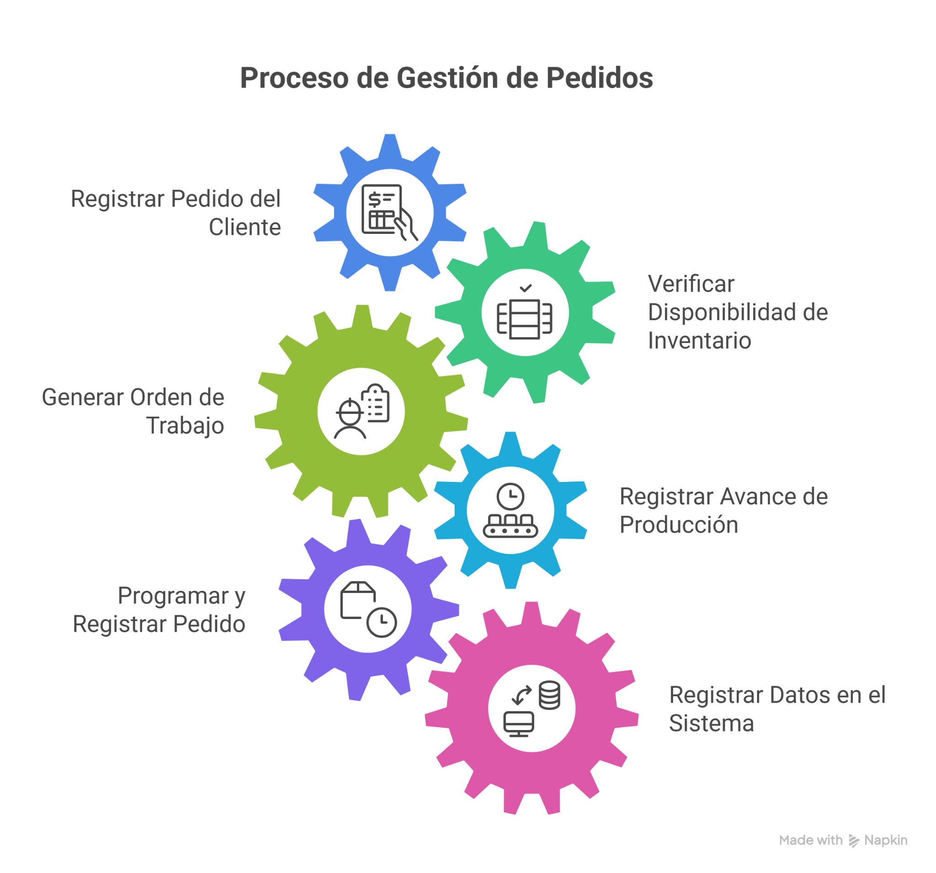


FLUJO GENERAL DEL SISTEMA

Slide 14



BENEFICIOS ESPERADOS
Eliminación total de registros manuales.
Mayor rapidez en el acceso a información.
Reducción de errores en los pedidos.
Registro de dotación y producción.
Optimización del tiempo y mejor servicio al cliente.

Slide 15
CASOS DE USO
En nuestros casos de uso buscamos

Slide 16
MOCKUPS

Slide 17
VERSIONAMIENTO

Slide 18


